Slide 1
Выставка творческих работ воспитанников старшей группы № 4

Slide 2
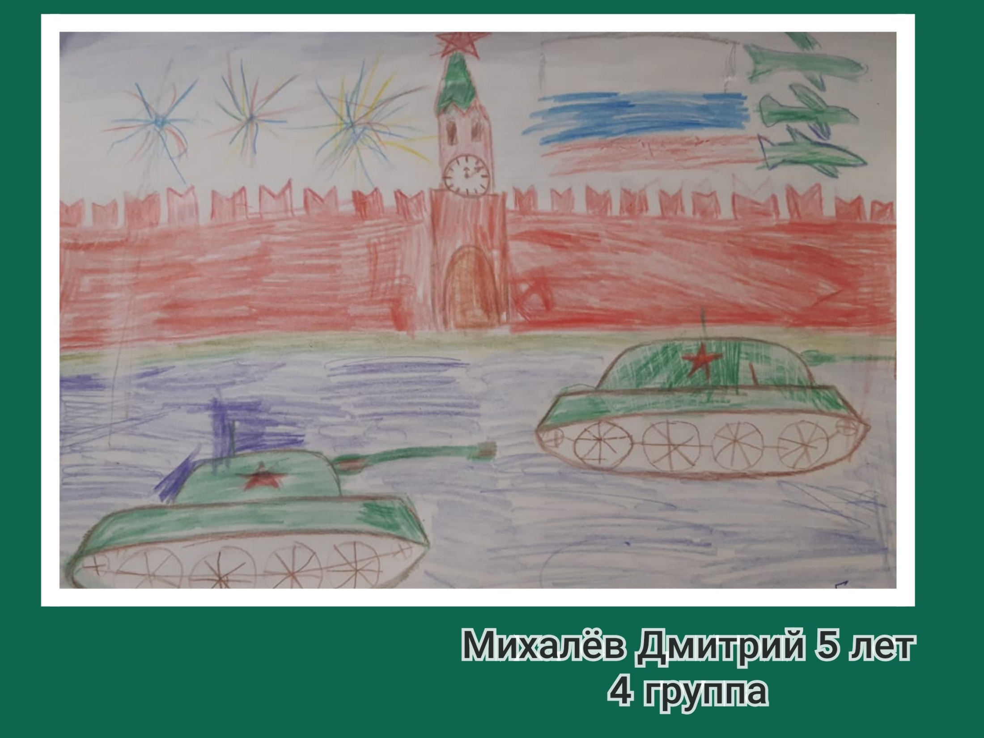

Slide 3
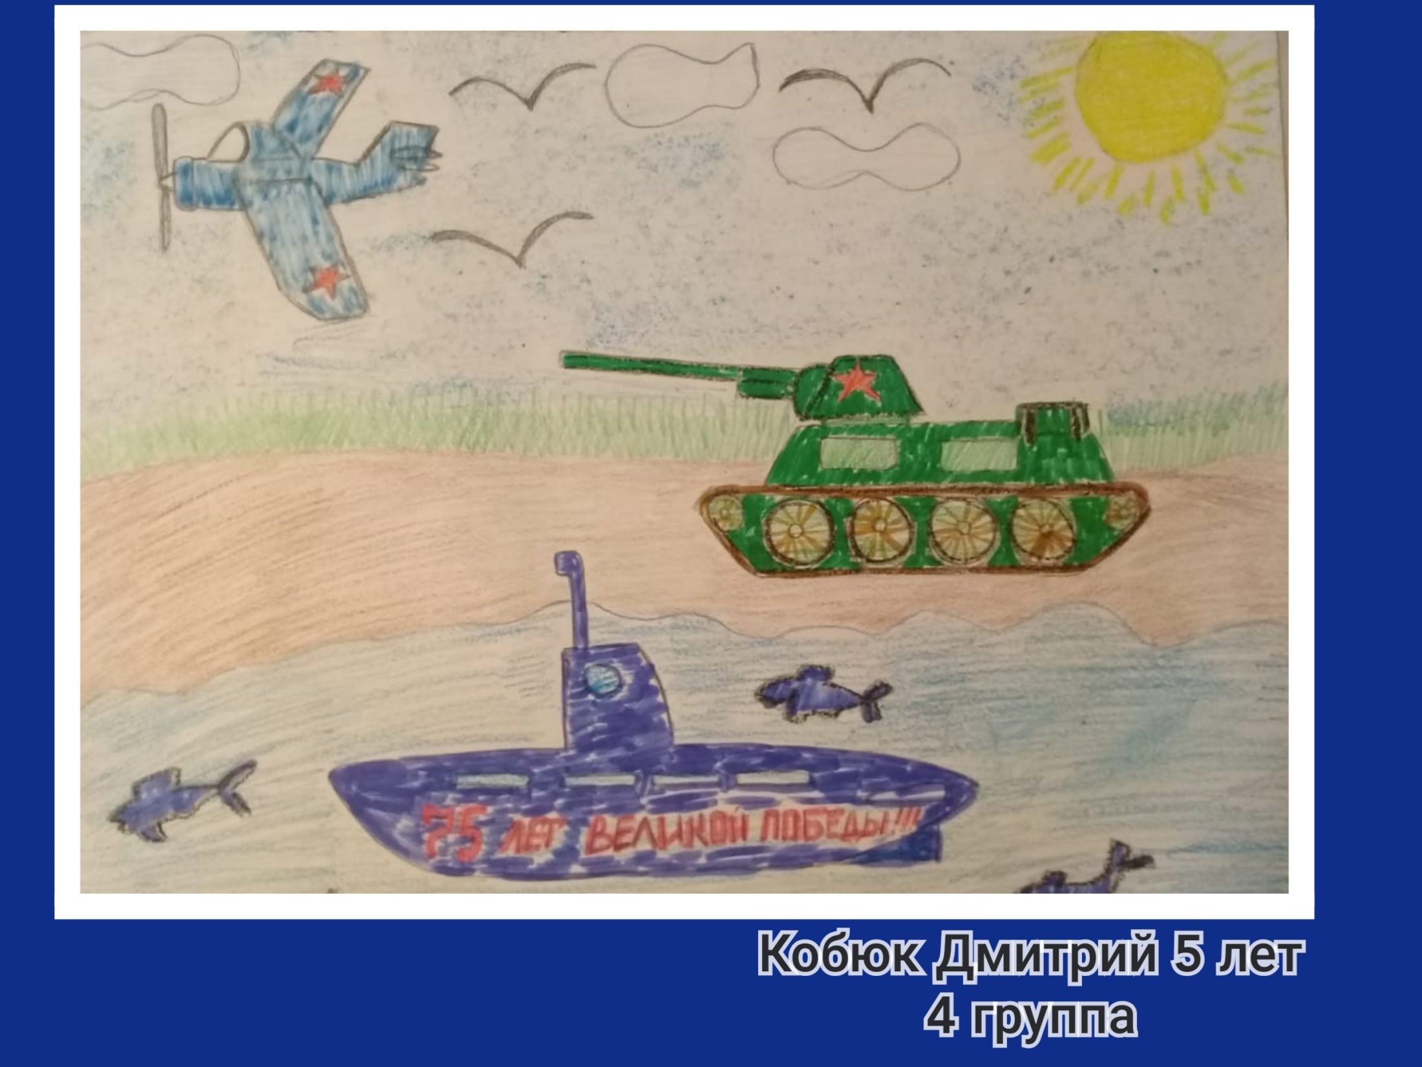

Slide 7
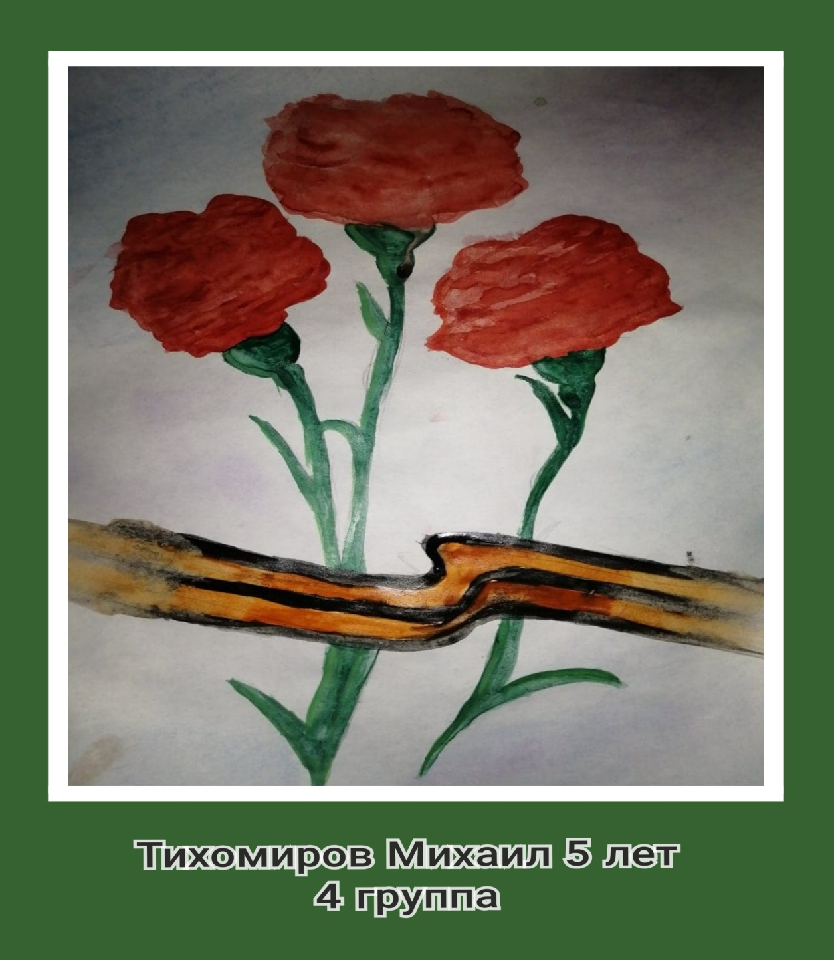

Slide 9
